Slide 1
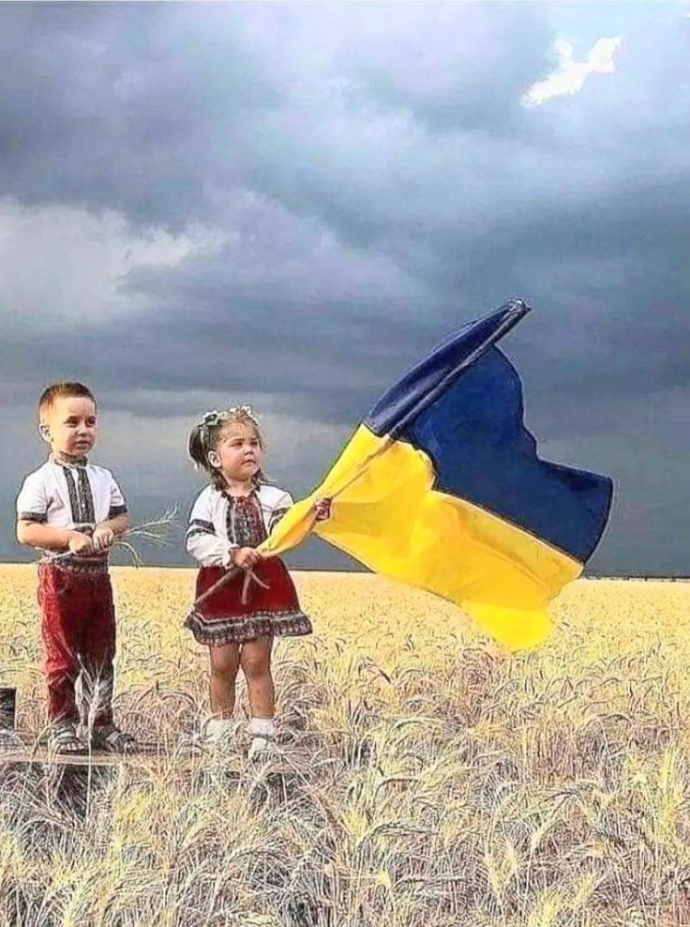
Урок мужності до Дня Гідності та Свободи "Україна-країна нескорених
Урок підготувала вчитель 8-б класу –Красницька О.І.

Slide 2
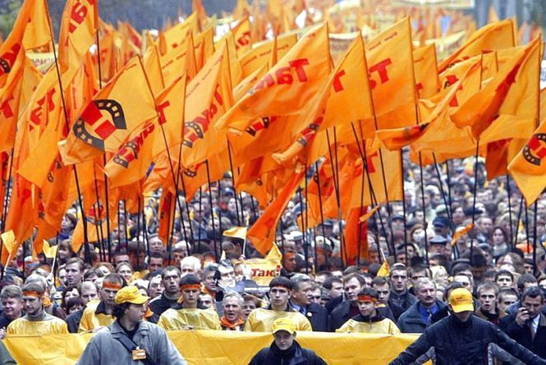
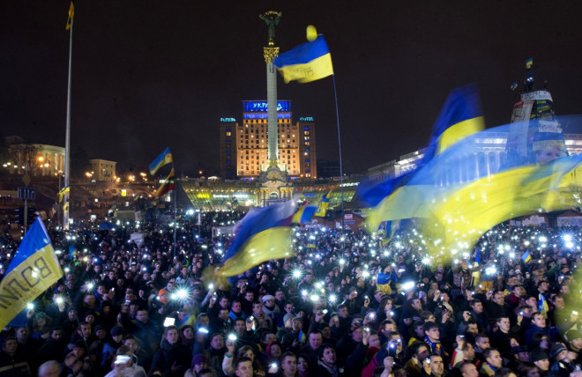
Революція Гідності
21 листопада
2013 року
Дві доленосні події України
Помаранчева революція
21 листопада
2004 року

Slide 3
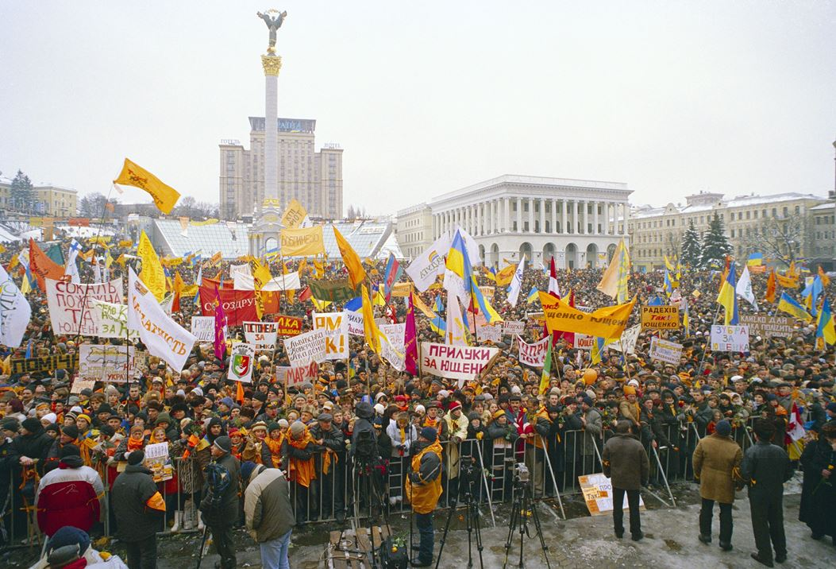
ПОМАРАНЧЕВА РЕВОЛЮЦІЯ - АКТ ГРОМАДЯНСЬКОЇ НЕПОКОРИ
ПОМАРАНЧЕВА РЕВОЛЮЦІЯ СТАЛА АКТОМ ГРОМАДЯНСЬКОЇ НЕПОКОРИ ПРОТИ НЕЧЕСНИХ ВИБОРІВ ГОЛОСУВАННЯ НА ВИБОРАХ ПРЕЗИДЕНТА.
23 ЛИСТАПАДА НА МАЙДАНІ ЗІБРАЛОСЯ КІЛЬКА СОТЕНЬ ТИСЯЧ ПРОТЕСТУВАЛЬНИКІВ. ЗГОДОМ ЦІ МАСОВІ ПРОТЕСТИ ПРИЗВЕЛИ ДО СКАСУВАННЯ ПІДСУМКІВ ДРУГОГО ТУРУ ТА ПРЕМОГИ ЮЩЕНКА НА ВИБОРАХ.

Slide 4
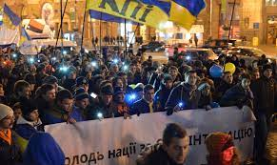
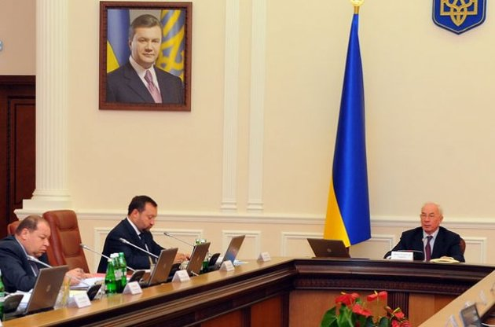
21 ЛИСТАПАДА 2013 РОКУ УРЯД МИКОЛИ АЗАРОВА ВИСТУПИВ ІЗ ЗАЯВОЮ ПРО ВІДМОВУ ВІД ПІДПИСАННЯ УГОДИ ПРО АСОЦІАЦІЮ З ЄВРОПЕЙСЬКИМ СОЮЗОМ.
ВВЕЧЕРІ ЦЬОГО Ж ДНЯ РОЗПОЧАЛИСЯ ПЕРШІ АКЦІЇ ПРОТЕСТІВ.

Slide 5
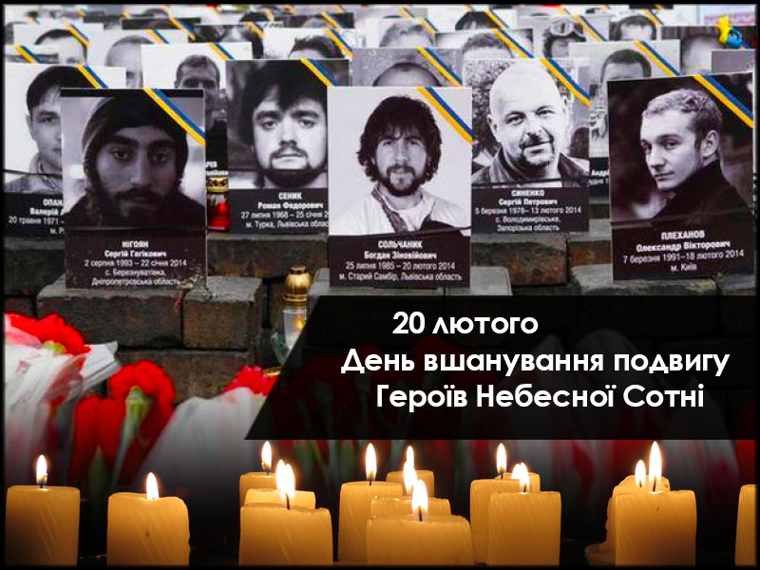
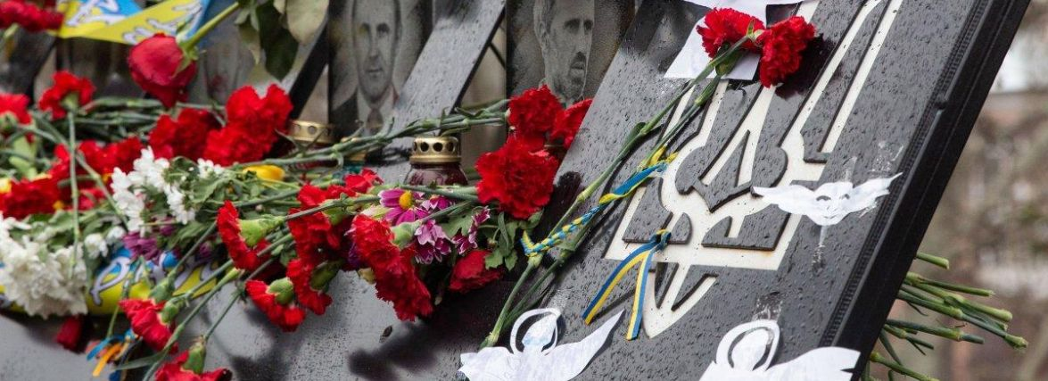
РЕВОЛЮЦІЙНІ ПОДІЇ ЗИМИ 2013-2014 РОКІВ ЗАБРАЛИ ЖИТТЯ ПОНАД СТА УЧАСНИКІВ РЕВОЛЮЦІЇ ГІДНОСТІ.
ЗАВЖДИ ПАМ’ЯТАЙМО ПОЛЕГЛИХ ГЕРОЇВ НЕБЕСНОЇ СОТНІ

Slide 6
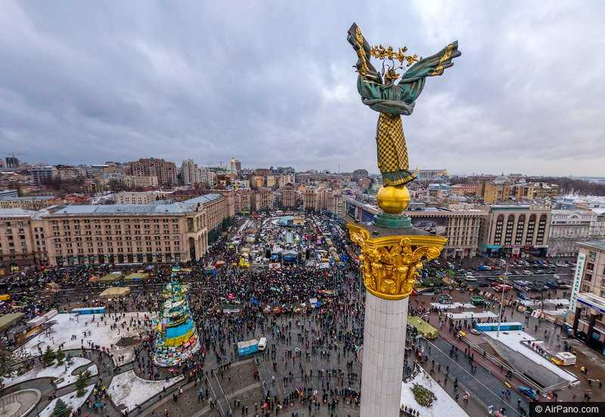
ДЕНЬ ГІДНОСТІ ТА СВОБОДИ – НАГАДУВАННЯ ПРО ТУ ЦІНУ, ЯКУ УКРАЇНЦІ ЗАПЛАТИЛИ, КОЛИ ВІДСТОЮВАЛИ НА МАЙДАНІ СВОЄ ПРАВО НА ЧЕСНІ ВИБОРИ ТА ІНТЕГРАЦІЮ У ЄВРОПЕЙСЬКИЙ СОЮЗ

Slide 7
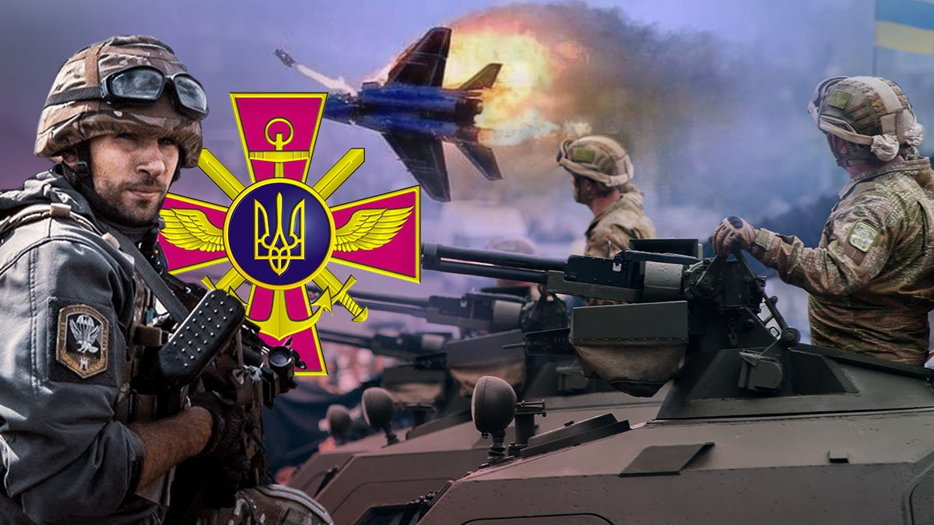
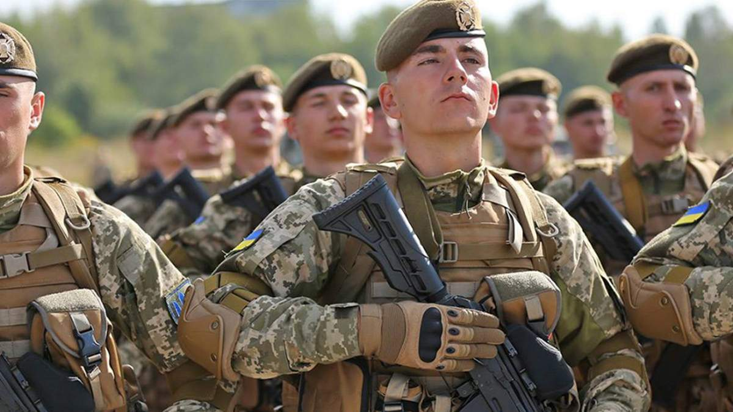
Боротьба за свободу волевиявлення українського народу не закінчилася.
З початком російсько-української війни у 2014 році майже 400 тисяч українців взяли зброю до рук.
А з початком повномаштабного вторгнення російської федерації на територію України стало понад мільйон українців, щоб зупинити агресію росії та відстояти незалежність України.

Slide 8
